Slide 1

LinkCare
Gestión centralizada del cuidado de pacientes para familiares, cuidadores y equipo médico
Estudiantes: Giancarlo Trepiana · Andrés Saldivar
Carrera: Ingeniería en Informática

Slide 2
ÍNDICE
Contenidos de la presentación
01
Introducción
07
Competencias
02
Contexto
08
Riesgos
03
Problemática
09
Seguridad
04
Solución
10
Modelo de Negocio
05
Metodología / Plan / Roles
11
Mockup
06
Mapa Tecnológico / Arquitectura
12
Conclusión
LinkCare | Proyecto APT — Fase 1
2

Slide 3




01 · PRESENTACIÓN GENERAL
Introducción
Gestión de medicamentos y horarios
LinkCare es una aplicación orientada al monitoreo y gestión del cuidado de personas postradas o que requieren cuidado personal en el hogar. Centraliza en un solo lugar la información del paciente: medicamentos, horarios, anotaciones y variables de salud.
Anotaciones y variables de salud
Acceso rápido mediante código QR
Registro de información por voz
LinkCare | Proyecto APT — Fase 1
3

Slide 4




02 · SITUACIÓN ACTUAL
Contexto
El cuidado de pacientes postrados o dependientes suele desarrollarse en el hogar, con la participación simultánea de familiares, cuidadores y personal médico que visita periódicamente al paciente.
La información relevante —medicamentos administrados, horarios, indicaciones médicas y evolución del paciente— suele quedar dispersa entre cuadernos, mensajes y la memoria de cada persona involucrada.
Cada actor del cuidado (familia, cuidador, equipo médico) necesita acceder a datos actualizados del paciente en el momento oportuno, sin depender de traspasos verbales o registros manuales dispersos.
LinkCare | Proyecto APT — Fase 1
4

Slide 5




03 · EL PROBLEMA
Problemática
Información dispersa
Riesgo de errores
Pérdida de tiempo
Baja visibilidad
Datos del paciente repartidos entre cuadernos, mensajes y memoria de cada cuidador.
La falta de un registro único aumenta el riesgo de omitir o duplicar medicamentos.
Familiares y equipo médico deben reconstruir el historial en cada visita.
Difícil coordinación entre familiares, cuidadores y personal de salud.
LinkCare | Proyecto APT — Fase 1
5

Slide 6

04 · PROPUESTA
Solución
Ficha única del paciente
LinkCare
Una aplicación que centraliza en un mismo lugar la información del paciente medicamentos, anotaciones y variables de salud para que familiares, cuidadores y equipo médico accedan a datos actualizados desde cualquier lugar.
Control de medicamentos y horarios
Acceso QR para equipo médico
Incorpora acceso mediante código QR para que el personal médico consulte la información durante sus visitas, y un módulo de registro por voz para que los cuidadores ingresen datos de forma rápida y manos libres.
Registro de voz para cuidadores
LinkCare | Proyecto APT — Fase 1
6

Slide 7



05 · CÓMO TRABAJAMOS
Metodología, Plan y Roles
Metodología ágil por etapas
Análisis
Diseño
Desarrollo
Pruebas
Documentación
Trabajo organizado en etapas de análisis, diseño, desarrollo, pruebas y documentación, priorizando funcionalidades principales y realizando pruebas continuas durante cada etapa.
Roles del equipo
Giancarlo Trepiana
Andrés Saldivar
Desarrollo, implementación y pruebas de la aplicación. Participa en integración y validación final junto a Andrés.
Análisis de requerimientos, modelamiento de datos, documentación y pruebas. Participa en integración y validación final junto a Giancarlo.
LinkCare | Proyecto APT — Fase 1
7

Slide 8



06 · DISEÑO TÉCNICO
Mapa Tecnológico / Arquitectura
Arquitectura cliente-servidor en tres capas, con integraciones de acceso QR y registro por voz.
Frontend
React Native
Backend / API
Node.js
Base de Datos
Supabase
App móvil / web para pacientes, familiares y cuidadores
Lógica de negocio, autenticación y gestión de roles
Pacientes, medicamentos, anotaciones y variables de salud
Acceso QR para equipo médico
Módulo de registro por voz
Modelo relacional
LinkCare | Proyecto APT — Fase 1
8

Slide 9

07 · PERFIL DE EGRESO
Competencias
C1
C2
C3
C4
Pruebas y validación
Gestión de proyectos
Modelamiento de datos
Desarrollo de software
Ejecutar pruebas funcionales y validar el correcto funcionamiento de la aplicación.
Planificar, tomar decisiones y organizar el trabajo según los requerimientos del proyecto.
Diseñar y organizar la información de pacientes, medicamentos y anotaciones.
Diseñar, desarrollar y mantener las funcionalidades e interfaz de la solución.
LinkCare | Proyecto APT — Fase 1
9

Slide 10
08 · GESTIÓN DE RIESGOS
Riesgos
Riesgo
Impacto
Mitigación
Falta de tiempo frente a la carga académica
Retraso en entregables de cada fase
Planificación por etapas y priorización de funcionalidades
Cambios en los requerimientos
Reprocesos en diseño o desarrollo
Validación temprana con el docente y registro de cambios
Problemas técnicos en el desarrollo
Retraso en la integración del sistema
Pruebas continuas durante cada etapa del proyecto
Pérdida o filtración de datos sensibles
Afecta la confianza y seguridad del paciente
RLS por rol, cifrado TLS/AES-256 y respaldos automáticos en Supabase
LinkCare | Proyecto APT — Fase 1
10

Slide 11


09 · PROTECCIÓN DE DATOS
Seguridad
Autenticación y roles
Cifrado de la información
Acceso QR con expiración
Cumplimiento normativo
Supabase Auth gestiona el login con JWT, y políticas de Row Level Security en PostgreSQL restringen los datos que cada familiar, cuidador o médico puede ver según su rol.
Toda comunicación viaja cifrada por HTTPS/TLS entre la app y la API en Express. Los datos se almacenan cifrados en reposo (AES-256, nativo de Supabase) y las contraseñas se protegen con bcrypt.
El código QR contiene un token JWT firmado, de un solo uso y con expiración corta (15 minutos), validado por el backend antes de exponer la ficha del paciente.
Alineado a la Ley N.º 19.628: se registran auditorías de acceso, se aplica minimización de datos y Supabase realiza respaldos automáticos con recuperación a un punto en el tiempo.
LinkCare | Proyecto APT — Fase 1
11

Slide 12


10 · SOSTENIBILIDAD
Modelo de Negocio
Segmento de clientes
Propuesta de valor
Familias a cargo de un paciente dependiente, cuidadores independientes y centros/instituciones de cuidado domiciliario.
Centralización de la información del paciente en un solo lugar, con acceso QR y registro de voz que ahorran tiempo y reducen errores.
Canales
Fuentes de ingreso
Aplicación móvil y web de descarga directa, difusión a través de centros de salud y agencias de cuidadores.
Suscripción mensual para familias (freemium) y licenciamiento a instituciones de salud y agencias de cuidado.
LinkCare | Proyecto APT — Fase 1
12

Slide 13
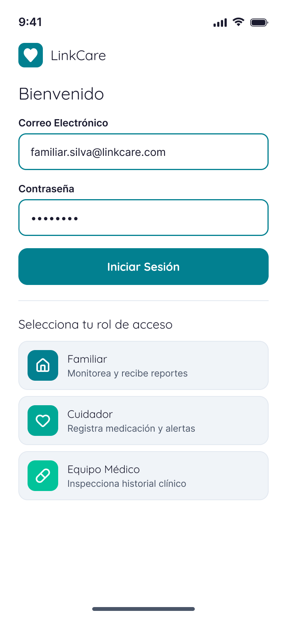
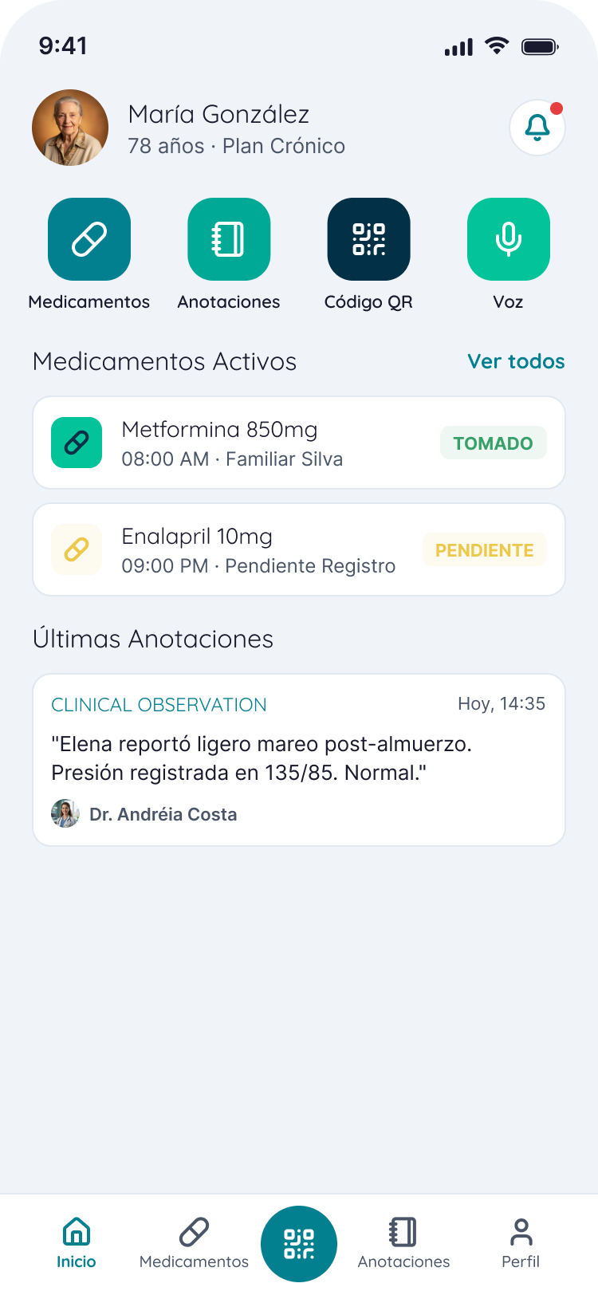
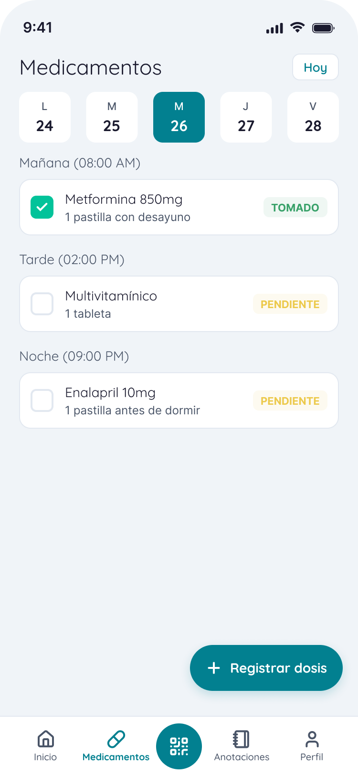
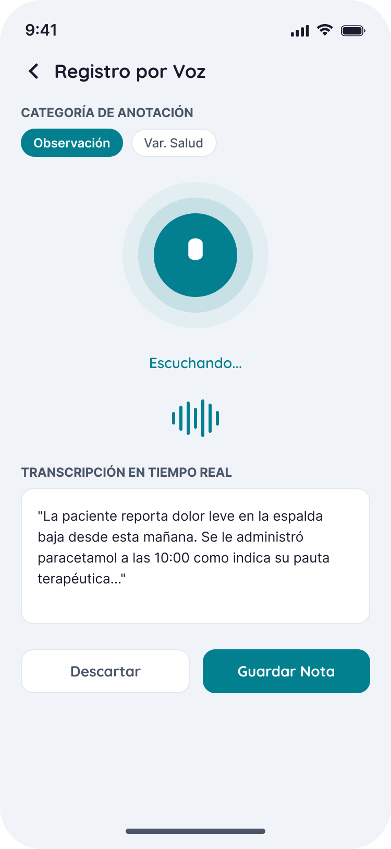
11 · VISTA PRELIMINAR
Mockup
Propuesta preliminar de pantallas principales de la aplicación.
LinkCare | Proyecto APT — Fase 1
13

Slide 14

12 · CIERRE
Conclusión
LinkCare responde a una necesidad concreta del cuidado domiciliario: centralizar y mantener actualizada la información de pacientes que hoy se pierde entre distintos actores y registros manuales.
Aporta valor real a familiares, cuidadores y equipo médico al reducir la pérdida de información.
Permite aplicar de forma integrada las competencias C1, C2, C3 y C4 del perfil de egreso.
Es factible de desarrollar durante el semestre con las herramientas y conocimientos disponibles.
Próximo paso: avanzar a la Fase 2 con el modelamiento de datos y el prototipo de interfaz.
LinkCare | Proyecto APT — Fase 1
14

